Slide 1
Инвестиции их потребление и риски.
Выполнили: ученицы МАОУ СОШ №132 8 «А» класса
Мордашова Татьяна Алексеевна, Чуркина Олеся Денисовна.
Руководитель проекта:
Сибирцева Оксана Алексеевна.
Екатеринбург, 2022

Slide 2
Актуальность
Люди начинают зарабатывать деньги, откладывать их и думают куда их вложить. Актуальность проекта заключается в том, что люди инвестируют, но нужно знать как правильно вкладывать их средства, чтобы избежать потери.

Slide 3
Цели и задачи
1. Раскрыть особенности инвестиций.
2. Проанализировать литературу.
3. Понять значимость инвестиций для человека.
4. Рассказать о видах и способах вложения средств.
5. Раскрыть тему инфляции.

Slide 4
Понятие инвестиций.
Инвестиции - вложения ресурсов в различные проекты, а также денежные средства, ценные бумаги, иное имущество, в том числе имущественные права, иные права, имеющие денежную оценку, вкладываемые в объекты предпринимательской или иной деятельности в целях получения прибыли или достижения иного полезного эффекта.
Инвестиционная деятельность — вложение инвестиций и осуществление практических действий в целях получения прибыли и (или) достижения иного полезного эффекта. Если проект убыточен — инвестиции могут быть утрачены полностью или частично. Инвестиции в различной форме являются неотъемлемой частью современной экономики.

Slide 6
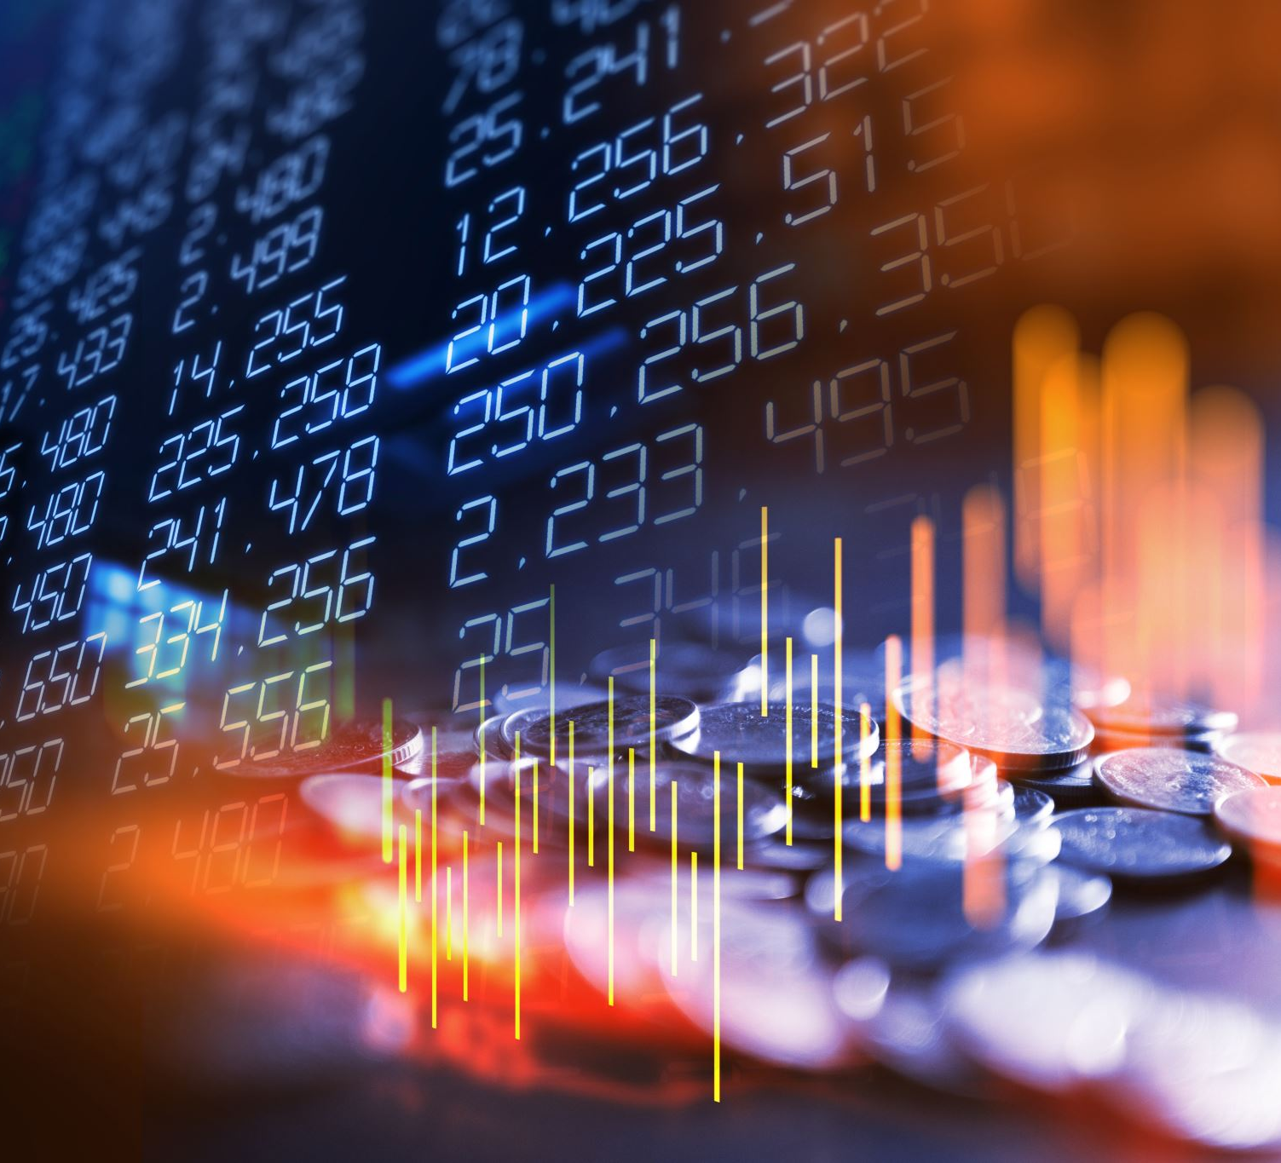
Ликвидность активов:
Высоколиквидные
Низколиквидные
Неликвидные

Slide 7
Объекты инвестиций И СРОК ВЛОЖЕНИЙ
Спекулятивные
Финансовые
Реальные
Венчурные
Каждый вид инвестиций имеет свои особенности и требует совершенно разного подхода.
По сроку вложений бывают:
Краткосрочные
среднесрочные
Долгосрочные

Slide 8
СПОСОБЫ ИНВЕСТИРОВАНИЯ
Инвестиционный банк
Недвижимость
Акции
ПИФ (Паевой инвестиционный фонд)
Валюта
Стартапы
КИП (Комплексный инвестционный проект)
Брокерская компания
Инвестиционная страховая компания

Slide 9
Риски инвестирования
Рыночные риски
Нерыночные риски
Коммерческий риск
Финансовые риски определяют платежеспособность предприятия, связанную с финансированием своих активов, делятся на несколько видов:
связанные с покупательной способностью рубля
риски, связанные с вложением капитала
риск снижения доходности
риски прямых финансовых потерь

Slide 11
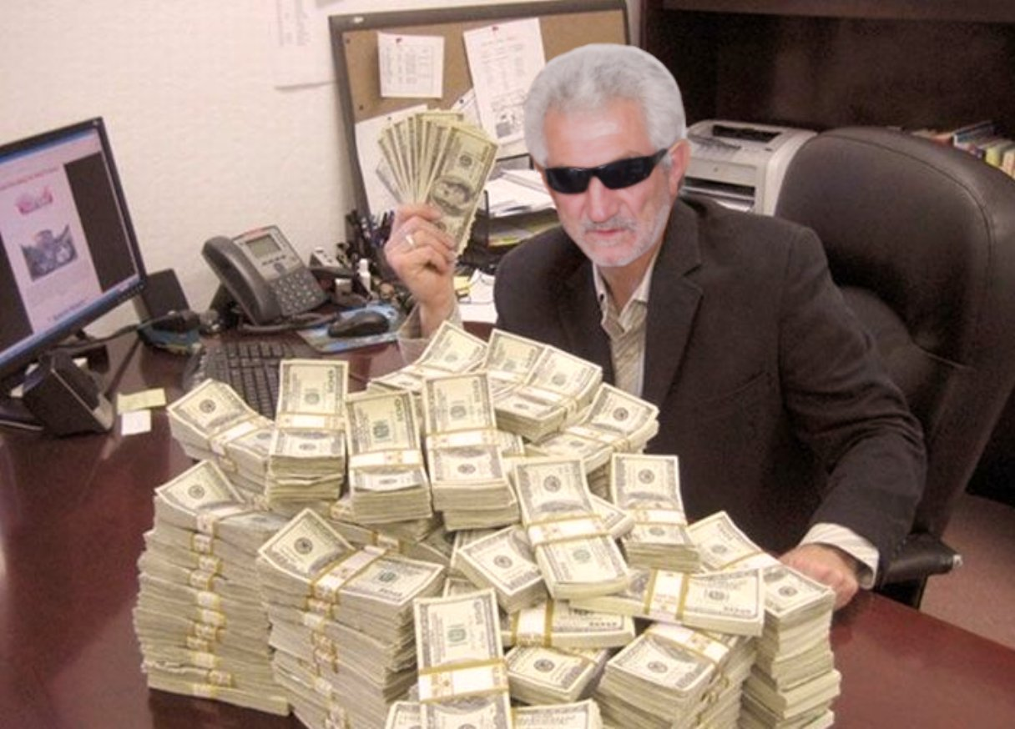
Уровень риска и доходность:
Малый
Средний
Большой
В качестве риска выступает вероятность потери капитала, упущенная выгода, неполучение ожидаемых доходов. Но и возможная прибыль от высокорискованных инвестиций может значительно превышать доход, полученный от консервативных видов.

Slide 12
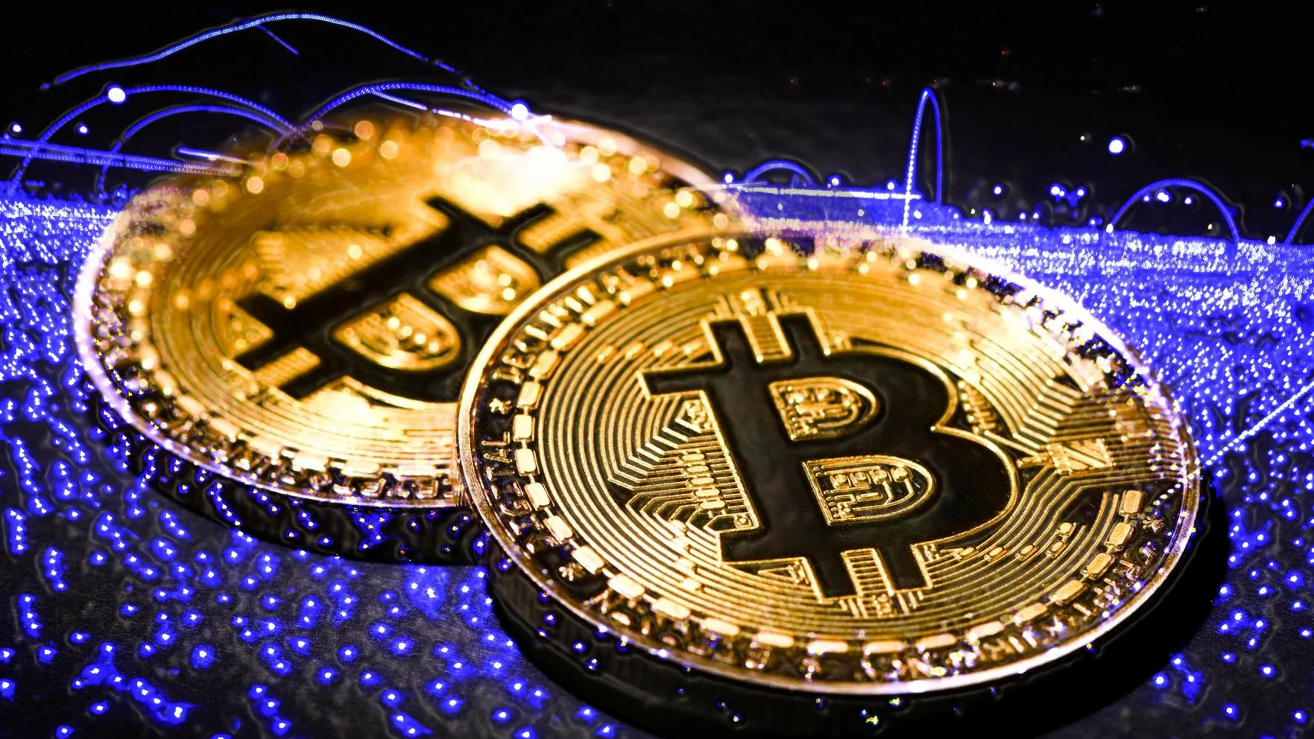
Понятие криптовалюты.
Криптовалюта — это разновидность цифровой валюты, учёт внутренних расчётных единиц которой обеспечивает децентрализованная платёжная система, работающая в полностью автоматическом режиме, проще это - виртуальные деньги, которые не имеют физического выражения. Курс биткоина на 24.01.23 22 877,8 $ (1 575 683,43 ₽)

Slide 13
Понятие “Брокер.”
Брокер — это поставщик финансовых услуг, который посредник в торговых объектах выступает от имени инвесторов и использует для этого преимущественно биржи. Брокеры бывают:
Биржевые
Страховые
Таможенные
Ипотечные (кредитные)
Фрахтовые

Slide 14
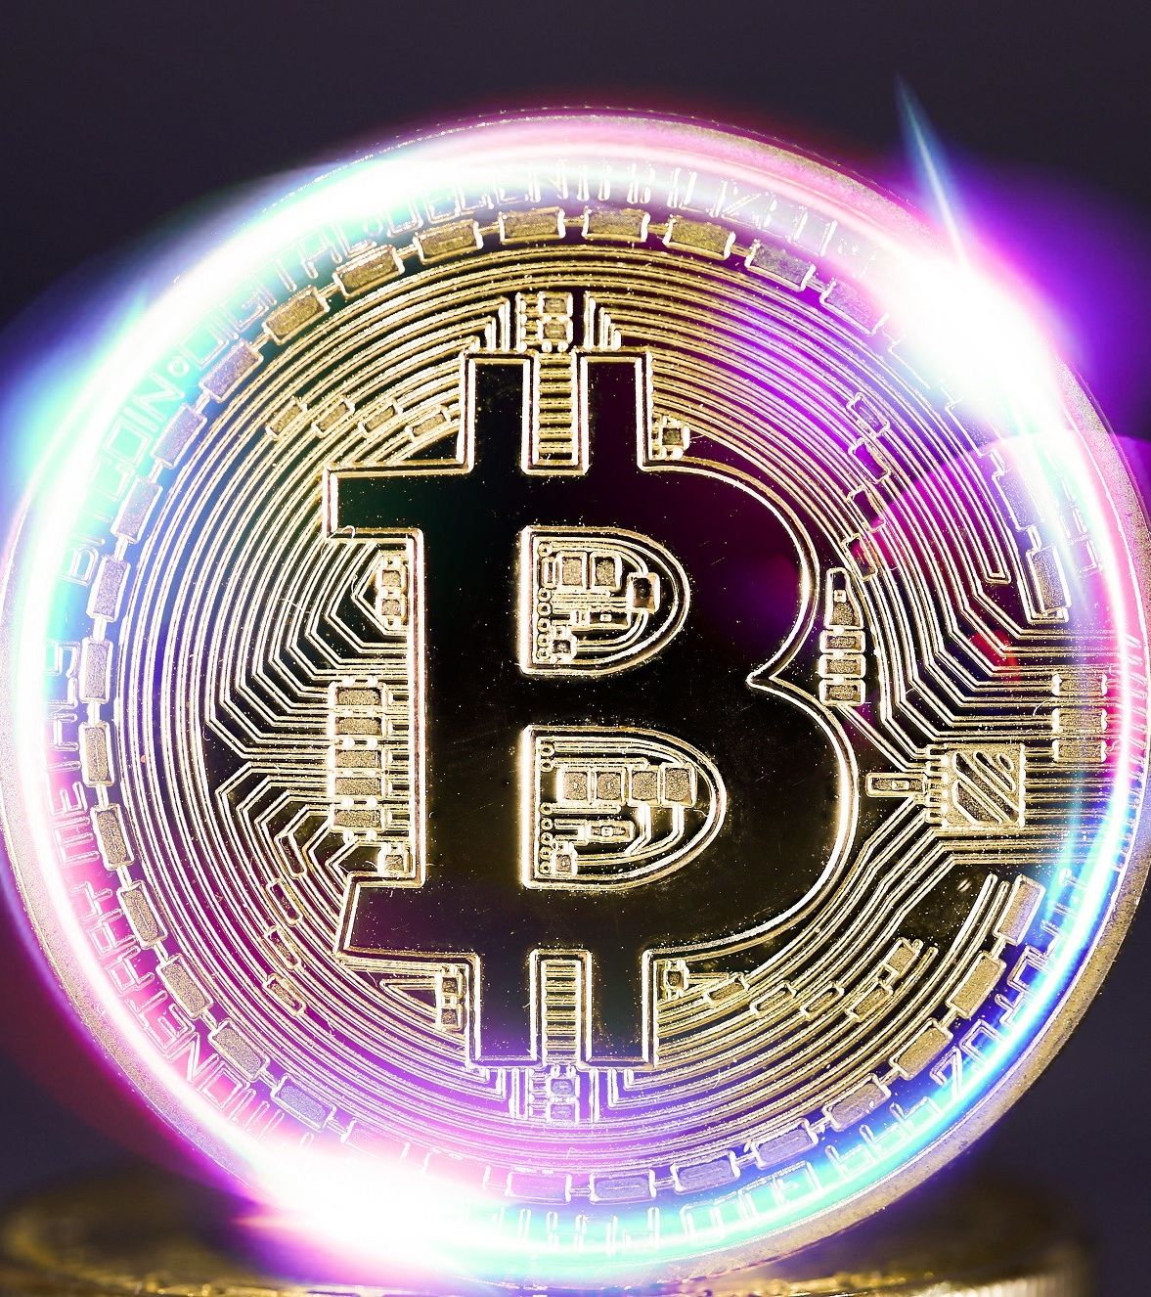
Виды криптовалюты
Bitcoin
Ethereum
XRP
Bitcoin Cash
Tether
Litecoin
EOS
Binance Coin
Bitcoin SV
Stellar
Altcoins
Tokens
Stablecoin
NFT
DeFi
Appcoins

Slide 15
Особенности биткоина
Децентрализация
Анонимность
Безопасность
Необратимость переводов
Отсутствие посредника

Slide 16
Инвестиции в подростковом возрасте.
Инвестиции в подростковом возрасте “Против”:
Неокрепшая детская психика не сможет справиться с финансовыми потерями, так называемыми «просадками» на рынках.
Дети могут наделать «долгов», не понимая, как выбирать хорошие активы и, уж тем более, торгуя в кредит рисковыми инструментами.
Инвестиции в подросковом возрасте “За”:
Начиная инвестировать в подростковом возрасте, а именно на малых суммах и под «защитой» взрослых, ребенок сможет быстрее набраться опыта и в будущем сделать меньше ошибок.
Чем раньше инвестор начинает, тем быстрее достигнет желаемого результата за счет работы сложных процентов.

Slide 17
Официальные брокеры.
В России есть четыре популярных брокерские компании, лицензированные Центробанком:
Финам-Форекс
ВТБ 24 Форекс
ПСБ-Форекс
Альфа-Форекс

Slide 18
Как открыть реальный брокерский счет для подростка.
Какие документы необходимо предоставить:
⦁ Паспорт ребенка.
⦁ Паспорт законного представителя.
⦁ Свидетельство о рождении ребенка.
⦁ Согласие законного представителя, которое оформляется в офисе.

Slide 19
Понятие инфляции и дефляции
Инфляция - процесс обесценивания денег, который проявляется в виде долговременного устойчивого общего роста цен и снижения дохода населения.
Дефляция – это повышение реальной стоимости денег и снижение общего уровня цен на товары, работы и услуги. Дефляция является процессом противоположным инфляции. Последствия дефляции сказываются сначала на предприятиях и банках, а уже потом дефляцию ощущает на себе население страны

Slide 20
Виды и причины возникновения инфляции
⦁ Галопирующая
⦁ Ползущая (умеренная)
⦁ Гиперинфляция
Причины:
⦁ Снижение курса национальной валюты (девальвация)
⦁ Дефицит товара
⦁ Слухи и инфляционное ожидание
⦁ Необеспеченная эмиссия денег
⦁ Увеличение государственных расходов, в том числе военных.
Чем больше денег, тем сильнее инфляция.
Повышение пенсий и зарплат = инфляция.
⦁ Рост государственного долга
Монополия на рынке приводит к инфляции
⦁ Увеличение объёмов кредитования

Slide 21
Причины возникновения дефляции
⦁ Рост спроса на денежные средства, как в наличной форме, так и в безналичной.
⦁ Сокращение кредитования.
⦁ Рост производства, который не обеспечен спросом.
⦁ Излишнее государственное регулирование денежной массы в экономике.

Slide 22
Негативные последствия дефляции
⦁ Эффект «Дефляционная спираль» в сфере товарного обращения. Как следствие, происходит дальнейшее сокращение спроса, дефляция продолжает расти. И так происходит по спирали, с каждым новым витком которой ситуация всё усугубляется.
⦁ Снижение объемов кредитования.
⦁ Прекращение развития производства.

Slide 23
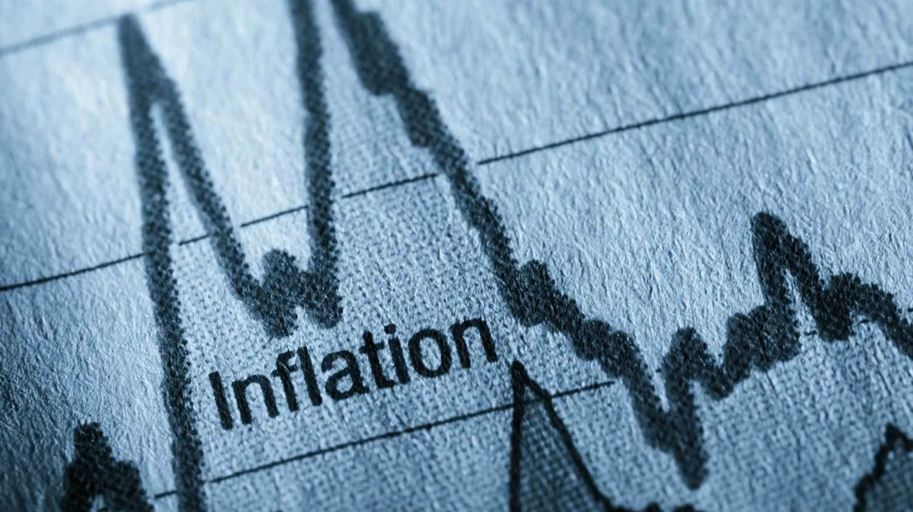
Форма инфляции и влияние на жизнь человека и общества
⦁ Открытая
⦁ Подавленная (закрытая)
При инфляции цена идентичных товаров со временем увеличивается: на одну и ту же сумму денег по прошествии некоторого времени можно будет купить меньше товаров и услуг, чем прежде. По сути, покупательная способность денег снижается, деньги обесцениваются. Обесценивание денег приводит к повышению цен в рыночной экономике. В административно-командной системе хозяйствования обесценивание денег может не приводить к изменению цен, но возникает нарастающий товарный дефицит.

Slide 24
ЗАКЛЮЧЕНИЕ
Таким образом, можно сделать вывод, что инвестиции - это финансовые, материальные и интеллектуальные ценности, вкладываемые в объекты предпринимательской и других видов деятельности, в результате которой образуется прибыль или достигается социальный эффект. В целях учета, анализа и планирования инвестиции классифицируются по отдельным признакам: по объектам вложений, по характеру участия и по периоду инвестирования.

